Slide 1
陳 協 昌 Chen Hsieh-Chang
AllenChen
2017/06

Slide 2
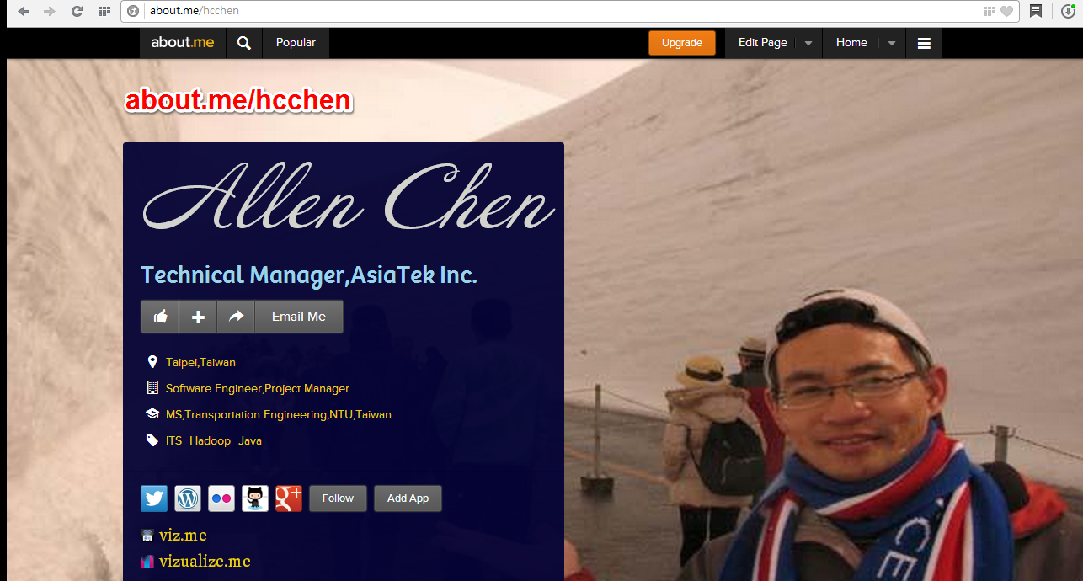
Notes:
自我介紹：
1998年交通大學運管系畢業
2000年於台灣大學土木所交通工程組畢業
論文：市區道路事故發生對車流衝擊之即時預測(ITS)
研究領域：智慧型運輸系統
六年 學校接受交通運輸專業相關教育
2004年於華夏科技服務
3年系統工程師->專案經理->計畫主持->系統技術部擔任經理
近十二年 ITS業務實作經驗-主要係先進大眾運輸系統之相關專案執行及專案管理
有榮幸全程參與北市公車動態建置過程
未來研究領域：除了於ITS深耕外，Spark 及 Hadoop巨量分析平台有研究興趣，
about.me/hcchen 網站 有我社群聯路方式，若各位有相同興趣可以一同研究討論。
============================================
Allen is a native of Taiwan and has lived in Taipei City since 2002.
Allen received the master of science in traffic engineering at National Taiwan University(NTU) on June 2000.
I am a technical manager at Asiatek Inc. which is a professional OBU(on-board unit) manufacturing
and ITS system integration leading company.
Allen also study the Degree Program of Computer Sicence Colleges at National Chiao Tung University(NCTU)
My Skills:10 years ITS experience at Asiatek Inc.
10 years Transportation Planning
5 years Java Programming
5 years Project Management
My research interest focus on hadoop, ITS and Java
If you want to know more about me, you can visit the website.
http://about.me/hcchen
If you want to know me more , you can visit the my aboutme website

Slide 3
SWOT分析
優勢
劣勢
S
W
6年運輸專業本職學能結合13年系統整合、軟體開發及管理實務專長
建立資訊彙整發布平台計畫主持及專案管理經歷
設計及實作通訊設備管理實蹟
跨國際團隊運作經歷應加強
個性屬謀定而後動，會思考後再行動，速度感可再強化
機會
T
威脅
O
車聯網大勢所趨，是結合運輸及資訊後端資訊平台建立之跨領域實作結合
豐富跨國之線上學習資源及交流meetup
車聯網通訊技術、感測設備及平台處戰國時代，標準不確定及潛在競爭者多，突出表現不易
資訊量大及資訊種類變異，迫切需要巨量分析技術

Slide 4
完成期末審查(預估)
5/7/2014
決標簽約日
送交期中報告
送交期末報告
驗收(預估)
12/23/2013
Today
2/21/2014
4/22/2014
6/5/2014
2013
十二月
一月 2014
二月
三月
四月
五月
六月
2014
1/7/2014
5/22/2014
送交細部執行計畫書
提送結案報告(預估)

